Slide 1
Sistemas Operativos
Cursada 2022
Comisión S21 y S22

Slide 2
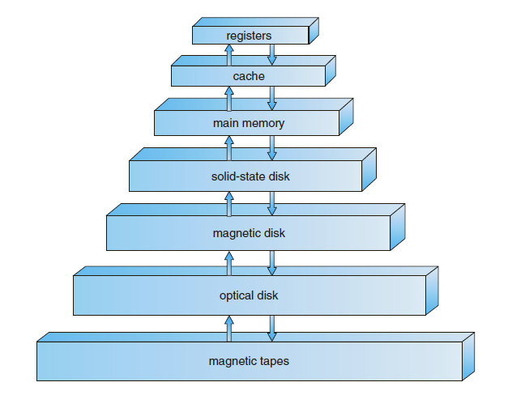
Sistema de Almacenamiento
Jerarquía de Memorias (en general )
Electrónicas
Secundarias
Terciarias

Slide 3
Sistema de Almacenamiento
El periférico fundamental de una computadora, serian sus dispositivos de memoria periférica.
Tienen como característica principal la no volatilidad de los datos guardados en el.
Necesitamos todo un modulo del S.O. dedicado a la administración de la memoria periférica.
El tema principal es como guardamos la información en estos dispositivos y como la organizamos.

Slide 4
Sistema de Almacenamiento
Estos tipos de memorias son las que se conectan a través del canal
Memorias Secundarias: Unidades Discos Solidos, Rígidos. Las conectadas permanentemente al equipo
Memorias Terciarias: Pendrive, incluimos CD/DVD, tarjetas, etc. Dispositivos removibles.

Slide 5
Sistema de Almacenamiento
Vamos a usar el concepto de “Archivo” en el concepto mas restringido.
Que es un Archivo?
Es un conjunto de registros (llamado fichero)
Un conjunto de datos organizados
Un contenedor donde guardo algo, que?
Si o si contiene datos?
Entonces un archivo es un conjunto de bit identificables.
Hay otras definiciones, pero esas tienen que ver con los tipos de archivos

Slide 6
Sistema de Almacenamiento
Para manejar los archivos que nuestra unidad básica de almacenamiento requiere, vamos a necesitar un software especifico para administrar los Archivos, esto se llama
Sistema de Archivos (File System)
Unix: unix file system (UFS)
Linux: ext2, ext3, ext4
Microsoft: FAT (2, 16, 32), NTFS
Cada uno maneja su propio File System
Hoy en día es tan así?

Slide 7
Sistema de Almacenamiento
Características de un Archivo o Atributos
Identificador (Id) Atributo principal
Nombre
Ubicación
Tipo de Archivo Todas estos Atributos los
Tamaño los llamamos
Protección
Owner Metadatos
Fecha
Creación
Modificación
Ultimo Acceso

Slide 8
Sistema de Almacenamiento
Operaciones sobre un Archivo
Creación (debe llamar a una SC al SO)
Escribir
Leer
Eliminar
Reposicionamiento
Split
Merge

Slide 9
Sistema de Almacenamiento
Hay muchas operaciones que se pueden hacer sobre un archivo, esto depende del tipo de File System
Hay algunos complejos
Active Directory de Microsoft
Otros Sencillos
CD de Música

Slide 10
Sistema de Almacenamiento
Tipos de Archivos
Que define el tipo de archivo?
Que voy a guardar en el
Como deben estar organizados ese conjunto de bits
Definir una estructura interna.
Cada contenedor va hacer de un tipo distinto de acuerdo a lo que guarde

Slide 11
Sistema de Almacenamiento
Tipos de Archivos
Texto
En el sentido básico
Texto puro
No de un procesador de texto
Ej. Archivo de script
Tienen algunas características particulares
Lo que llamamos formato del archivo texto
Este tiene delimitadores (por ej fin de línea)
ASCII 10 (LF) 13 (CR)

Slide 12
Sistema de Almacenamiento
Tipos de Archivos
Binarios
A veces llamados ejecutables
Permiso de Ejecucion en UNIX/Linux
Ejecutable no es un tipo
Ej. Archivo de script
Si hablamos de extensión tenemos los
obj, exe, lib msi, com
Estos lo que tienen es código hexa

Slide 13
Sistema de Almacenamiento
Tipos de Archivos
Registros
Uno de los mas importantes
Base en mainframe de como guardarlos datos
Un archivo es un conjunto de registros
Un registro es un conjunto de campos
Pueden ser numéricos o alfabético
Longitud fija o variable
Nro Alu | Ny Ap | Sexo | Edad

Slide 14
Sistema de Almacenamiento
Tipos de Archivos
Registros
Todo el Sistema de mainframe basado en archivos de cinta (decada 70/80), los ficheros están basados en registros
En base de datos lo llamamos fila
Una Tabla en BD seria un conjunto de registros
Elemento básico para guardar datos en informática. Muy Usado

Slide 15
Sistema de Almacenamiento
Tipos de Archivos
Después de la aparición de la PC empezó haber una cantidad considerable de tipos de archivos
Ej, archivos de sonido o imágenes, y de estos hay de varios tipos, pueden ser libres o propietarios
El Sistema Operativo debe manejar todos los tipos de archivos?

Slide 16
Sistema de Almacenamiento
Tipos de Archivos
Lo que se hizo fue generar una tabla donde cada tipo de archivo esta asociado a una aplicación que maneja el mismo
El S.O. hará nacer un proceso para que ese archivo pueda ser tratado.
Esto de tener una extensión viene de microsoft, esta extensión se divide por un punto
Algunos File System guardan en la estructura del archivo el tipo de aplicación que lo debe tratar

Slide 17
Sistema de Almacenamiento
Estructura de un Archivos
Las estructuras van a depender del tipo de archivo, por ejemplos cuyos delimitadores de párrafo van a ser caracteres especiales
Un binario no va a tener delimitadores, sino un conjunto de byte generado por el compilador, va a tener una cabecera indicando que es de tipo binario y como metadato el atributo de ejecutable.
Esto porque le puedo dar el atributo de ejecutable a un tipo texto (script de bash)

Slide 18
Sistema de Almacenamiento
Estructura de un Archivos
Entonces los archivos van a tener una estructura dividida en 2 partes (salvo texto puro)
Header (Cabecera del archivo)
Datos sobre la estructura interna del archivo
Cuerpo (El resto del archivo)
Cada norma va a definir esto.

Slide 19
Sistema de Almacenamiento
Métodos de acceso
Directo
Nos permite leer un registro directamente sin tener que leer otros antes
Este método se usa sobre discos rígidos
Ej: leemos un Numero de Alumno determinado, o modificamos el registro que corresponde a ese Alumno
Hay dos formas de tratarlos
Metodo Relativo
Metodo Hash

Slide 20
Sistema de Almacenamiento
Métodos de acceso
Secuencial
El mas básico y viene de las cintas magnéticas
Tiene una cabecera con el Id del archivo
Tipo de registros y cantidad en algunos casos
Un delimitador de registros
Un EOF
Ejemplos
Un CD de música es muy simple se lee en forma secuencial
Una copia de backup
Los archivos de logs

Slide 21
Sistema de Almacenamiento
Métodos de acceso Relativo (Mas Usado)
Trabaja con una variable de tipo record
Llamamos Registro lógico
Sabemos cuanto byte ocupa cada variable
Esta en nuestro programa ese dato
Por lo tanto sabemos el tamaño cuando vamos a grabar o leer al Disco
La unidad básica será el Registro Físico

Slide 22
Sistema de Almacenamiento
Métodos de acceso Relativo
Como sabemos donde ir a leer ?
En el directorio esta el dato donde comienza el archivo.
El S.O. nos da soporte de como resolverlo haciendo cuentas matemáticas.
EL S.O. ve el disco como un arreglo de sectores
El drivers lo mapeara en pista y sector
Para el programador es transparente, puedo trabajar con el numero que mas que convenga

Slide 23
Sistema de Almacenamiento
Métodos de acceso Hash
Evidentemente habrá repetidos si paso de un dominio al otro
Esto se llama Sinónimo en la técnica de hash
Dos números del dominio que dan el mismo numero del codominio
Desde el punto de vista matemático la función es compleja.

Slide 24
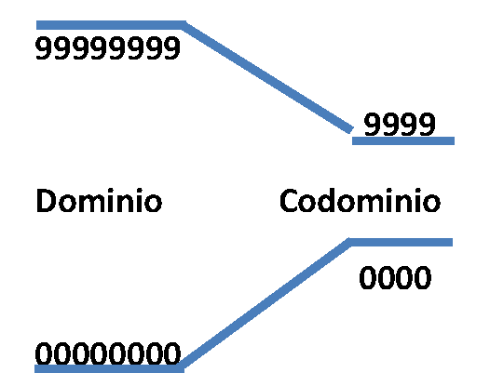
Sistema de Almacenamiento
Métodos de acceso Hash
Como el DNI tiene 8 dígitos, y si lo uso como Nro_cliente, es raro tener un volumen tan grande.
Usamos la técnica de hash para realizar la búsqueda
Ej.

Slide 25
Sistema de Almacenamiento
Métodos de acceso Hash
Se utiliza dentro de la función hash los números randón.
Que pasa cuando tengo sinónimos, hay al menos 2 políticas
Guárdalo en el lugar que sigue, para esto debo definir un codominio generoso y fijo, cosa de que siempre encuentre un lugar libre

Slide 26
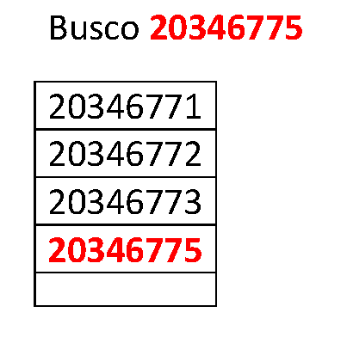
Sistema de Almacenamiento
Métodos de acceso Hash
Cuando hago la búsqueda voy comparando hasta que coincide lo que busco

Slide 27
Sistema de Almacenamiento
Métodos de acceso Hash
La otra técnica es generar un segundo archivo donde guardo los sinónimos
Crear una lista encadenada para los sinónimo, seria otra técnica
Los motores de base de datos usan estas técnicas.
Para nosotros es transparente, le damos la clave y el motor la busca

Slide 28
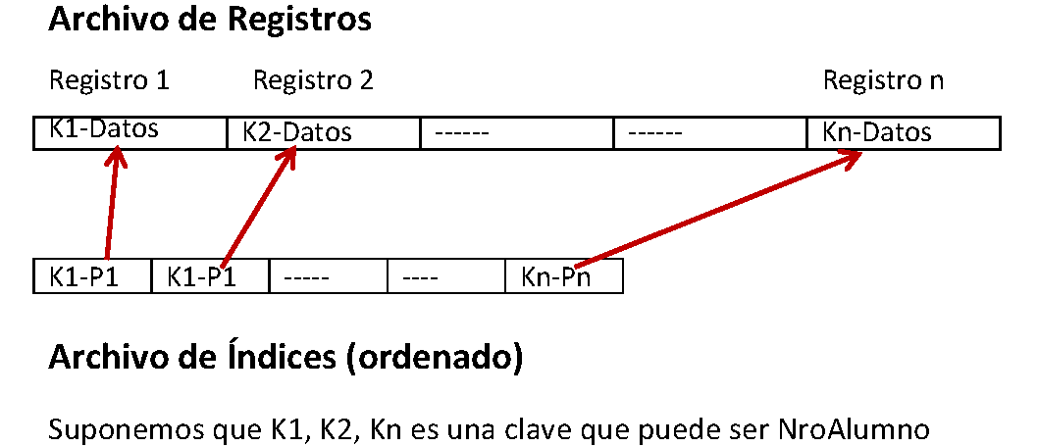
Sistema de Almacenamiento
Archivos ISAM (Índex Secuencial Access Method)
Método desarrollado por IBM en sus mainframe para archivos grandes

Slide 29
Sistema de Almacenamiento
Archivos ISAM (Índex Secuencial Access Method)
A medida que doy altas voy agregando al final, y también debo ir actualizando nuestro Archivo de Índice
Que debo hacer con el A.I. si lo actualice?
Ordenar (Utilitario Sort)
Por lo tanto la búsqueda que voy hacer sobre el A.I. será binaria

Slide 30
Sistema de Almacenamiento
Archivos ISAM (Índex Secuencial Access Method)
Se uso mucho en los mainframe en archivos de millones de registros.
Esto porque me permite hacer pocas lecturas
Si tengo 64000reg a lo sumo hare unas 10 lecturas mas o menos
Este método de llama ISAM Puro
Hay otras metodologías usadas, para la búsqueda, que es la Teoría de Grafo y Arboles

Slide 31
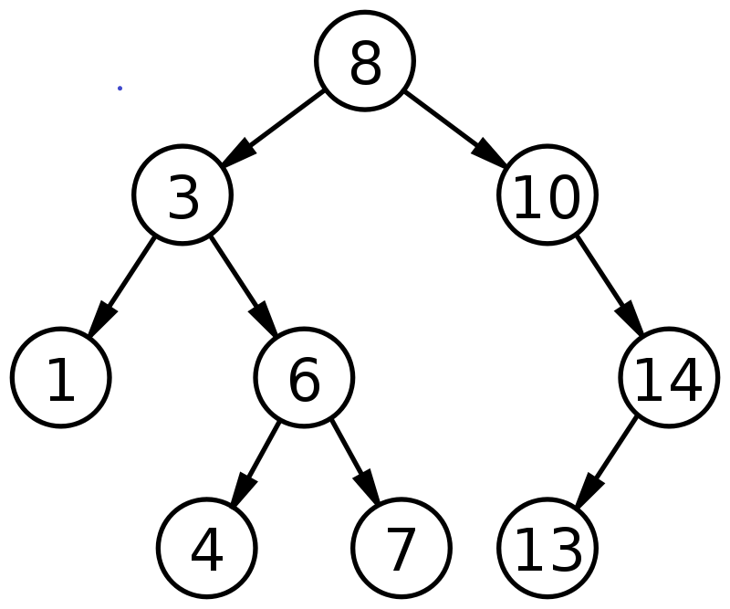
Sistema de Almacenamiento
No necesariamente tiene que ser un árbol binario
Puede ser arboles tipo B (Cada nodo tiene varios hijos)
Árbol Rojo-Negro (Variante binario – complejo)
K1-Datos | K2-Datos | ------ | ------ | Kn-Datos

Slide 32
Sistema de Almacenamiento
Me permite hacer búsquedas de archivos de millones de registro.
Todas estas teorías son usadas en los motores de Base de Datos
En definitiva todos estos métodos de acceso que hemos mencionado se aíslan por debajo de una capa de software que es el propio motor de Base de Datos
El usuario le tira la clave de búsqueda y este se encarga de buscarla
EL tema de usar una BD significa que es mas lenta la búsqueda
Usar un archivo de acceso directo seria mas rápido
Los dejo a su criterio

Slide 33
Fin del Tema

